Slide 1
4.1 【fCP0027_納入先入力画面】新規 詳細設計書
（フェーズ1）
作成日：20170316
更新日：20170324
20170330
20170508

Slide 2
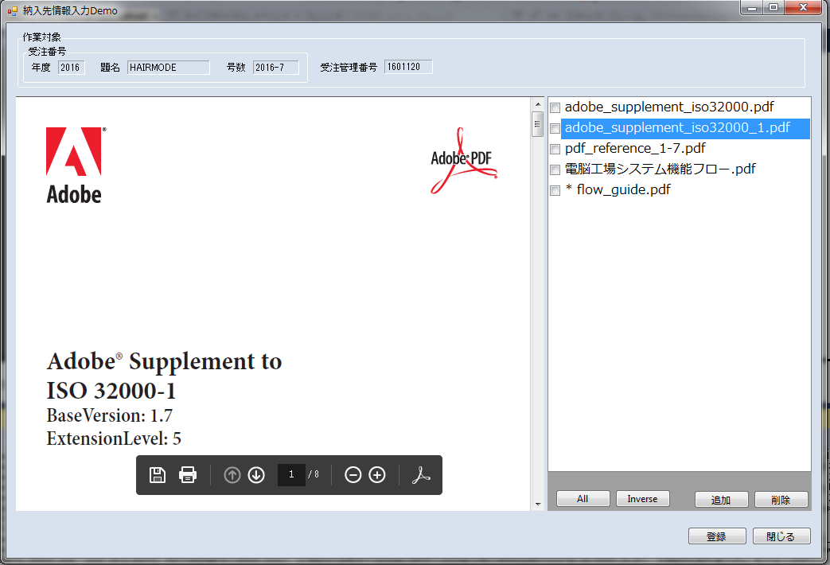
画面レイアウト
ファイル一覧
PDFプレイビュー
ファイル操作

Slide 3
機能説明①
全てのファイルをチェック
チェック状態が逆転
添付ファイル追加
ファイル削除
ファイル操作結果を保存

Slide 4
機能説明②
「Defaultマスタ」からPDF格納パスが読込できるように修正すれば、
下記のところをご修正お願いいたします。
・CP101.cCommSystemDataSrv
・CP101. DefaultDataSet
DataSet定義が変わるので、クラントのWeb Referencesも更新必要となります。

Slide 5
機能説明③
サーバーパスは
システム起動の際に
DBから取得しております。
画面初期処理について
排他処理と参照モードが必要です。
新規の場合、サーバーに受注番号を名前として、フォルダを作成しておいてください。
新規以外の場合、データベースには有効であるファイルだけ表示します。
保存処理について
削除の場合、データベースの有効状態だけ設定します。（ファイルを削除しません）
削除の場合、別紙参照（4.1.1 削除処理について.pdf）
ファイルのアップロード → データベース更新の順で処理してください。
ファイルアップロード失敗する場合、アラートを表示してから、処理中止します。
その他
サンプルをご参照ください。

Slide 6
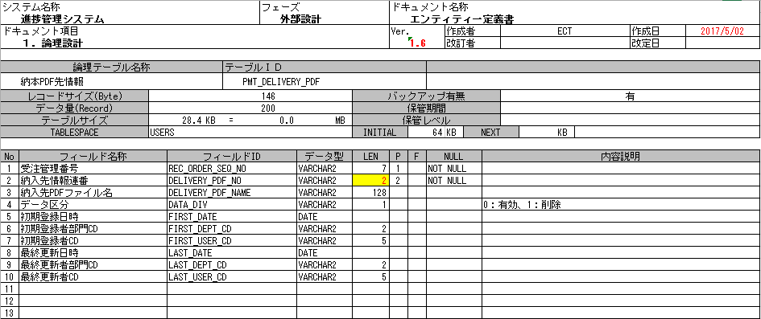
納入先PDF情報・テーブル設計
納入先情報連番⇒Insert処理時、Package(OR Function)で採番します。
納入先PDFファイル名にはサーバー側ファイル名を格納します。

Slide 7
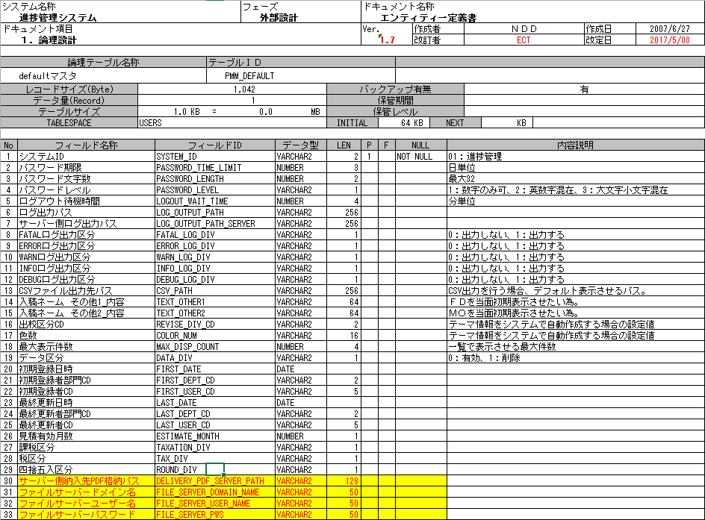
Defaultマスタ・テーブル設計

